Slide 1

אבי אבורומי
מציגות: תהל וכרמל

Slide 2


מידע כללי:
אבי אבורומי הוא זמר,יוצר,שחקן ומלחין ישראלי.
תאריך לידה
16 בינואר 1996 גדל באילת.

Slide 3

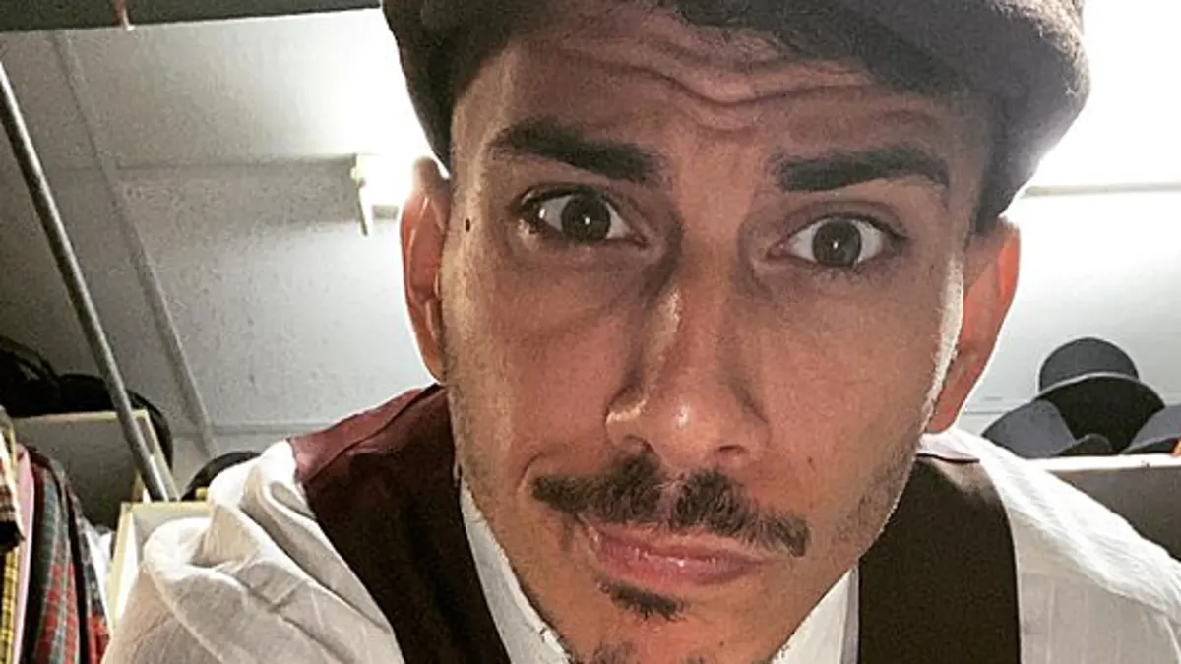
קורות חיים:
אבי אבורומי נולד מוסלמי ובגיל 13 הוא הבין שהוא שונה מחבריו.
וגם נולד למשפחה מוסלמית בשם אברהים אבורומי.
תקופת הפעילות 2014- הווה (כ-9 שנים).

Slide 4

אבי אבורומי התפרסם ב-7 בנובמבר 2019. השיר הראשון של אבי אבורומי הוא "אל תאמרי". הכמות מנויים שיש לאבי אבורומי 75.6 אלף. אבי אבורומי הוציאי את אלבום הבכורה שלו ב-2021.

Slide 5



תודה רבה על הקשבתכם

